Slide 1
Введение к моделированию Simulink
М И Н И С Т Е Р С Т В О О Б Р А З О В А Н И Я И Н А У К И Р Е С П У Б Л И К И К А З А Х С Т А Н
КАЗАХСКИЙ НАЦИОНАЛЬНЫЙ ТЕХНИЧЕСКИЙ УНИВЕРСИТЕТ имени К.И. САТПАЕВА
ИНСТИТУТ ДИСТАНЦИОННОГО ОБРАЗОВАНИЯ
Автоматизация и управление
(кафедра)
Компьютерное моделирование в среде MatLab
(дисциплина)
Лекция #9
Искакова Айгуль Малдыбековна
(ФИО преподавателя)
iskakova1979@mail.ru
(Электронная почта преподавателя )

Slide 2
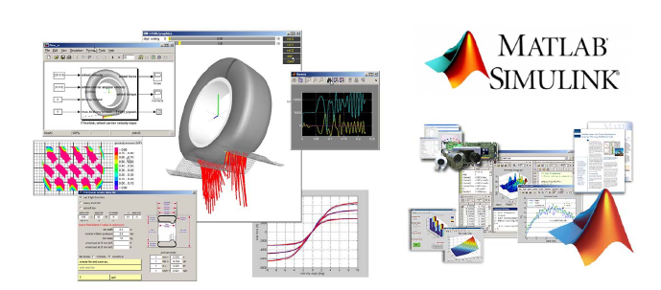

Slide 3
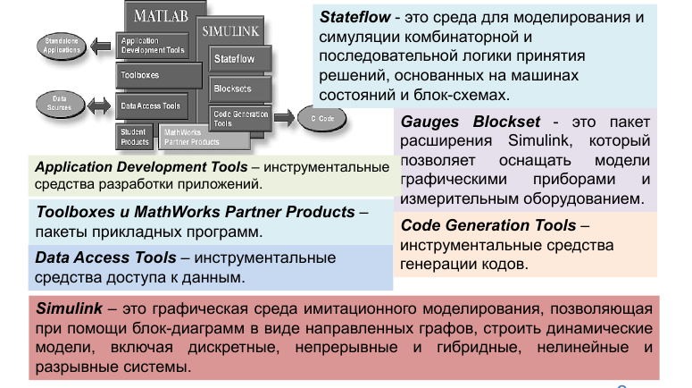
Структура matlab/Simulink

Slide 4
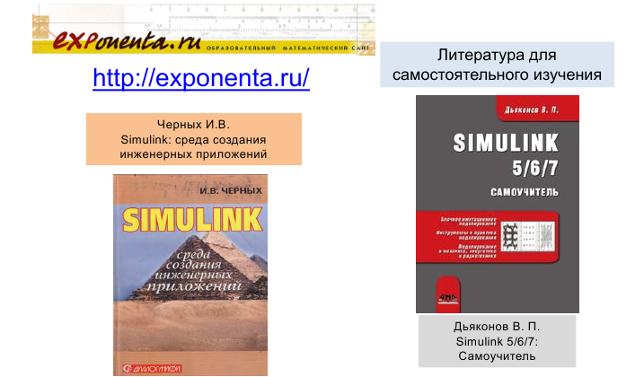

Slide 5
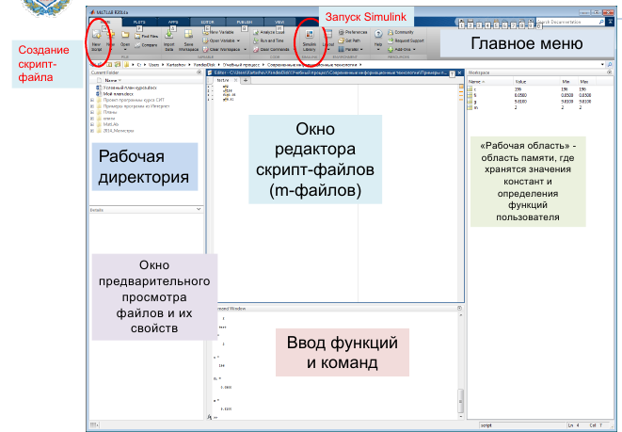

Slide 6
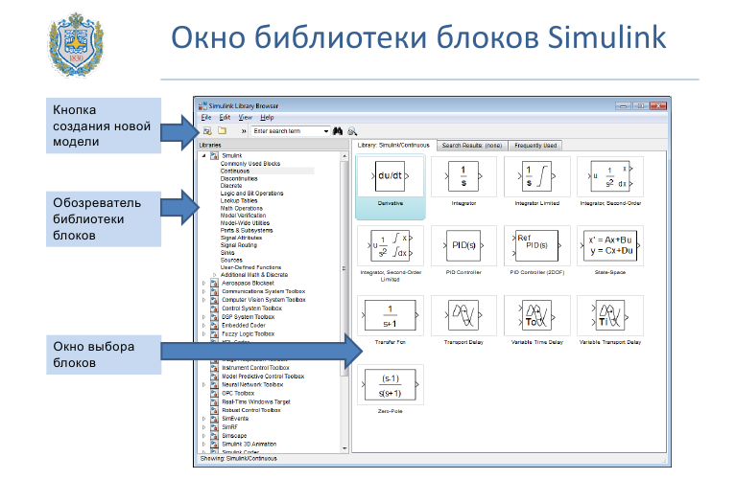

Slide 7
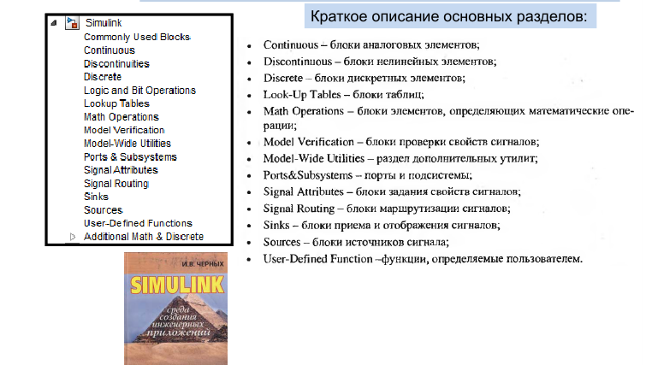
Разделы библиотеки Simulink

Slide 8
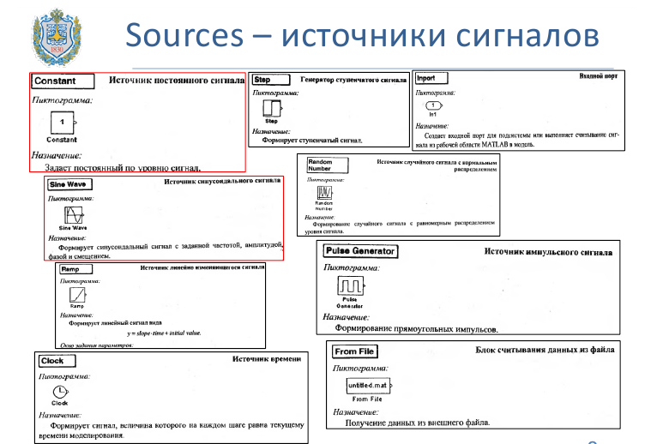

Slide 9
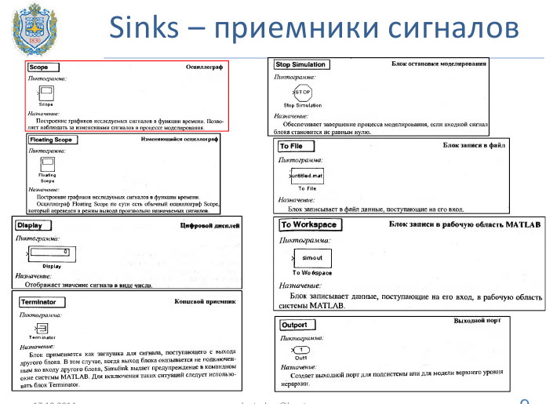

Slide 10
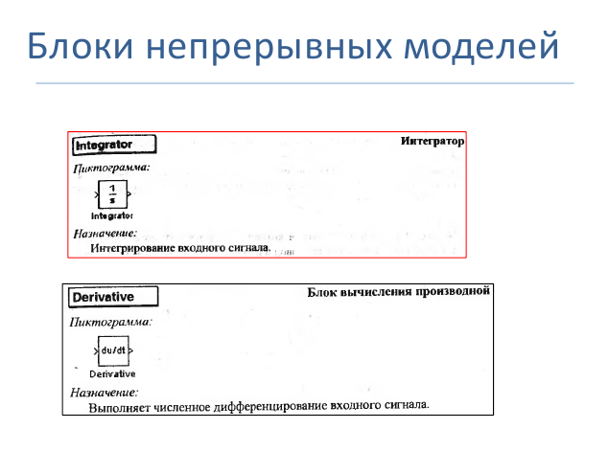

Slide 11
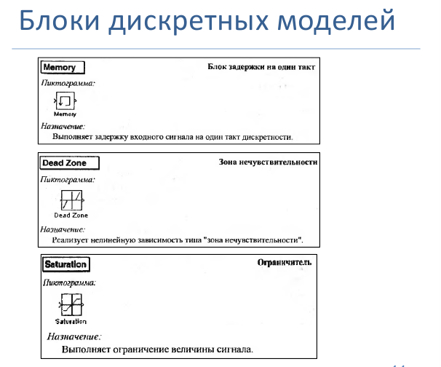

Slide 12
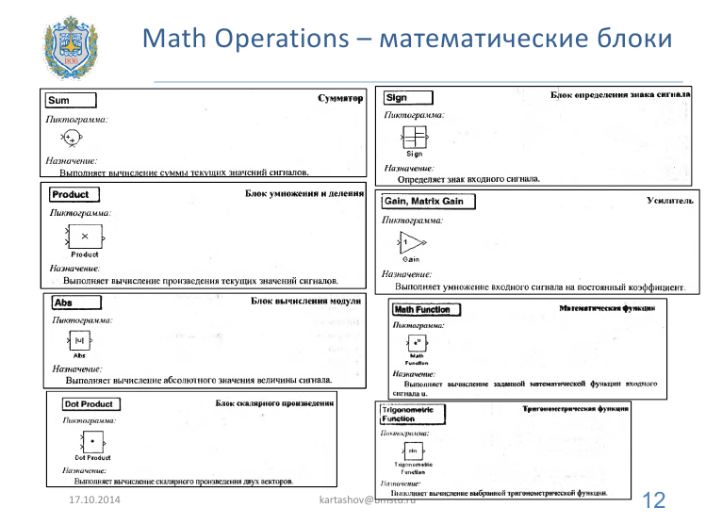

Slide 13
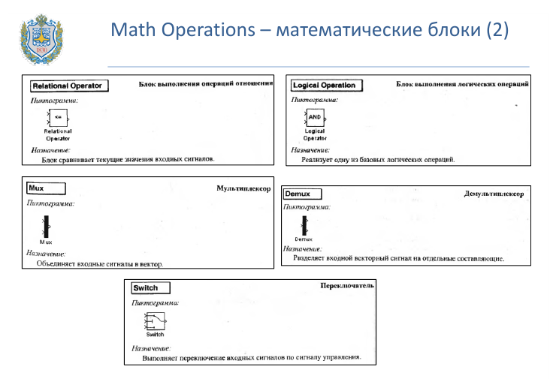

Slide 14
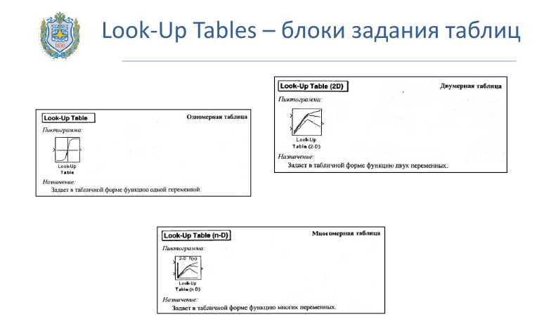

Slide 15
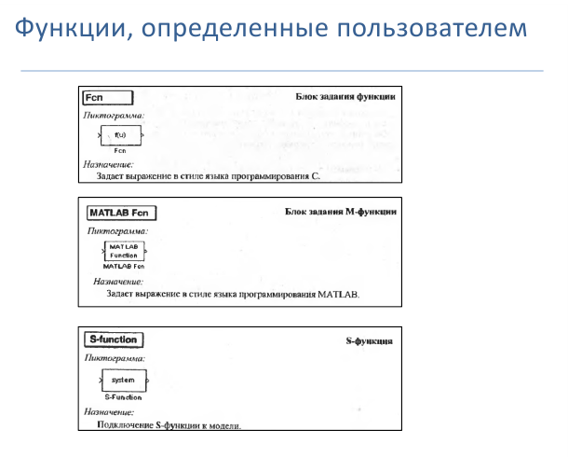

Slide 16
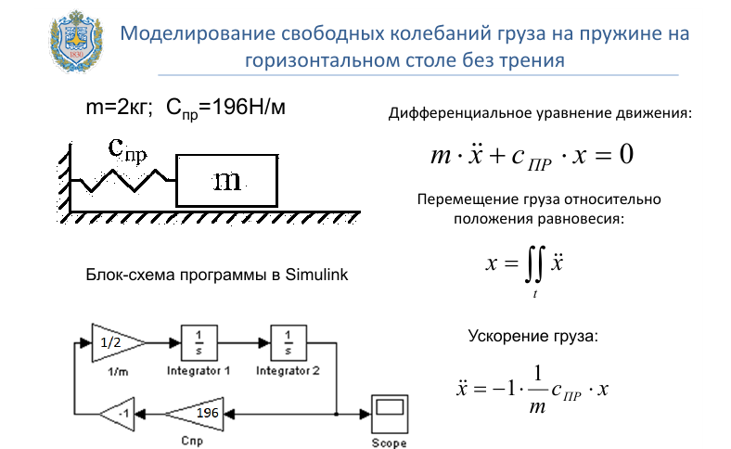

Slide 17
